Slide 1
Виды треугольников

Slide 2
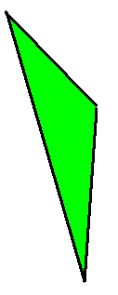
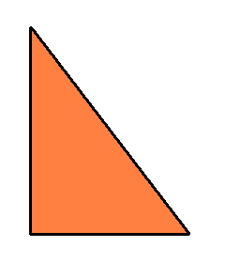
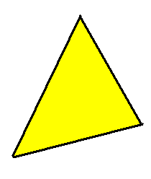
Классификация по углу
ТУПОУГОЛЬНЫЙ
ОСТРОУГОЛЬНЫЙ
ПРЯМОУГОЛЬНЫЙ

Slide 3
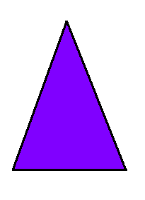
Классификация по сторонам
РАВНОСТОРОННИЙ
РАВНОБЕДРЕННЫЙ

Slide 4
Памятка для ученика: «Как лучше выполнить лабораторную работу»
1.Уясни понятия и свойства фигуры, о которой идет речь в работе.
2.Приготовь необходимые инструменты.
3.Продумай вопрос о расположении рисунка.
4. Все построения выполни карандашом, выделяя основные элементы исследуемой фигуры.
5. Дай краткие пояснения выполненным построениям.
6. Сделай, если требуется, модель.

Slide 5
Лабораторная работа №1. Тема «Треугольник»
Цель: установить, что в любом треугольнике сумма длин двух любых его сторон больше третьей стороны.
Инструменты: линейка или угольник, карандаш.
Указания к выполнению работы:
1.Начертите какой–нибудь треугольник. Обозначьте его.
2.Измерьте длины всех сторон.
3. Сравните длину какой –либо стороны его с суммой длин двух других его сторон.
4. Сделайте вывод.

Slide 6
Лабораторная работа №2. Тема «Треугольник»
Цель: установить, что в любом треугольнике сумма всех углов равна 180 градусам.
Инструменты: линейка, транспортир, карандаш.
Указания к выполнению работы:
1.Начертите какой–нибудь треугольник. Обозначьте его.
2.Измерьте с помощью транспортира все его углы.
3.Найдите сумму градусных мер всех углов.
4.Сделайте вывод.

Slide 7
Лабораторная работа №3. Тема «Свойства треугольников».
Цель: Опытным путем установить зависимость между сторонами и углами треугольника.
Инструменты: линейка, транспортир , карандаш.
Указания к выполнению работы:
1. Постройте треугольник со сторонами 7; 5; 6 см.
2. Обозначьте треугольник.
3. Измерьте все углы треугольника.
4. Сделайте вывод, как связаны между собой углы и стороны треугольника.

Slide 8
Лабораторная работа №4. Тема «Треугольник».
Цель: установить, что в прямоугольном треугольнике сумма острых углов равна 90 градусов.
Инструменты: угольник, транспортир, карандаш.
Указания к выполнению работы:
1.С помощью угольника начертите прямоугольный треугольник. Обозначьте его.
2. Измерьте с помощью транспортира острые углы.
3. Найдите сумму их градусных мер.
4. Сделайте вывод.

